Slide 1
La traducción bíblica y la cultura visual antigua:
Medios para un texto re-imaginado
Yancy W. Smith, PhD
Notes:
En los últimos veinte años, el estudio de la cultura visual greco-romana ha experimentado una revolución a través del trabajo de los arqueólogos y como Paul Zanker y los historiadores del arte como Roger Ling, Andrew Wallace Hadrill y John R. Clarke. Ahora más que nunca, estamos empezando a comprender el mundo social ilustrado por los numerosos pinturas murales de Pompeya. Aunque sólo unas cuantas imágenes del contexto antiguo contexto han sobrevivido, Lo qué ha sobrevivido puede parecerse abrumadora. Por ejemplo, la enciclopedia italiana, Pompeya Pompeii Pitture e Mosaici cuenta con más de 10 volúmenes y 10.000 páginas de discusion sobre el arte de Pompeya del primer siglo una ciudad que fue cubierta por ceniza volcánica.

Slide 2
Conceptos básicos
Ἐνάργεια (enárgeia)—pintar un cuadro vívido con pocas palabras.
Ἔμφασις (énfasis)—lenguaje figurativo que potencia la indireción.
Ἐκφρἀσις (écfrasis)—es la representación verbal de una representación visual. O referencia a imágenes comunes.

Slide 3
σκηνοποιός, οῦ, ὁ
① escenógrafo (seg. Polux 7, 189 la comedia antigua usaba esta palabra como sinónimo de μηχανοποιός=o ‘maquinista, tramoyista’ que movía la escenografía [como Aristófanes, Pax 174] o un ‘constructor de tramoyas’. Términos associados incluyen σκηνογράφος Diógenes Laercio 2, 125 y σκηνογραφία Aristóteles., La Poética. 1449a and Políbio 12, 28a, 1, refiriéndose a la pintura de escenografía) ‘pintor/ura de escenografía’ Hechos 18:3. Pero si uno entiende σκηνή no como ‘escena’ sino ‘tienda’ y lo considera improbable que Prisca, Aquila y Pablo hubieran practicado tal nogocio contra supuesta objectiones religiosas (ver, Schürer II 54–55 sobre actitudes judías hacia la production teatral), uno persistiría en seguir la traducción tradicional

Slide 4
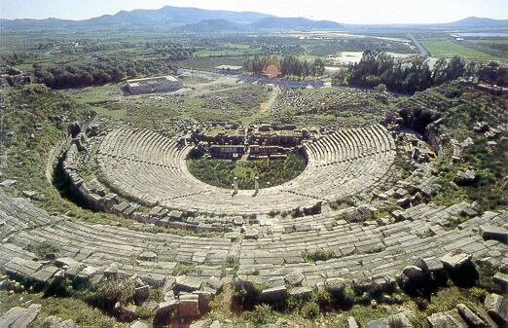
Miletus Theater
Notes:
Miletus Theater and Temple of Athena (top right)
The theatre was first built in the 4th century BCE. It was renovated and enlarged in the Hellenistic age and seating capacity reached 5,300. Later on, in the Roman period (2nd century CE) it was reconstructed and mainly enlarged to 20,000 spectator capacity.

Slide 5
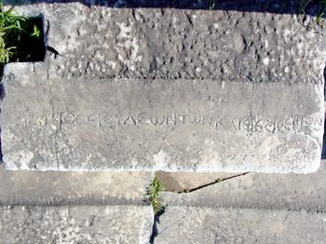
Teatro de Mileto e inscripción judía en los
asientos reservados: "de los judíos y sus amigos que son temerosos de Dios"
”
Notes:
Theater also had reserved seating for the “emperor loving gold-smiths.” Jews were seated a few rows from the “friends of Augustus.” Inscription from 2nd century AD when the seating capacity was increased from 5000 to 20000.

Slide 6
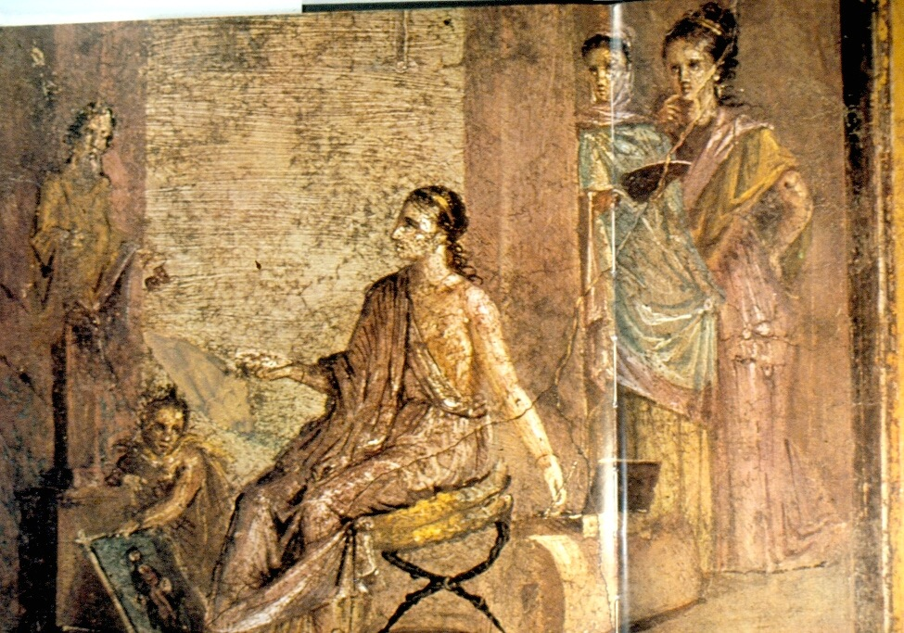
¿scaenum faber=σκηνηποιής?
Mural de pintora de murales o escenógrafa, Pompeya
Notes:
Tal vez un latinismo, con este significado.

Slide 7
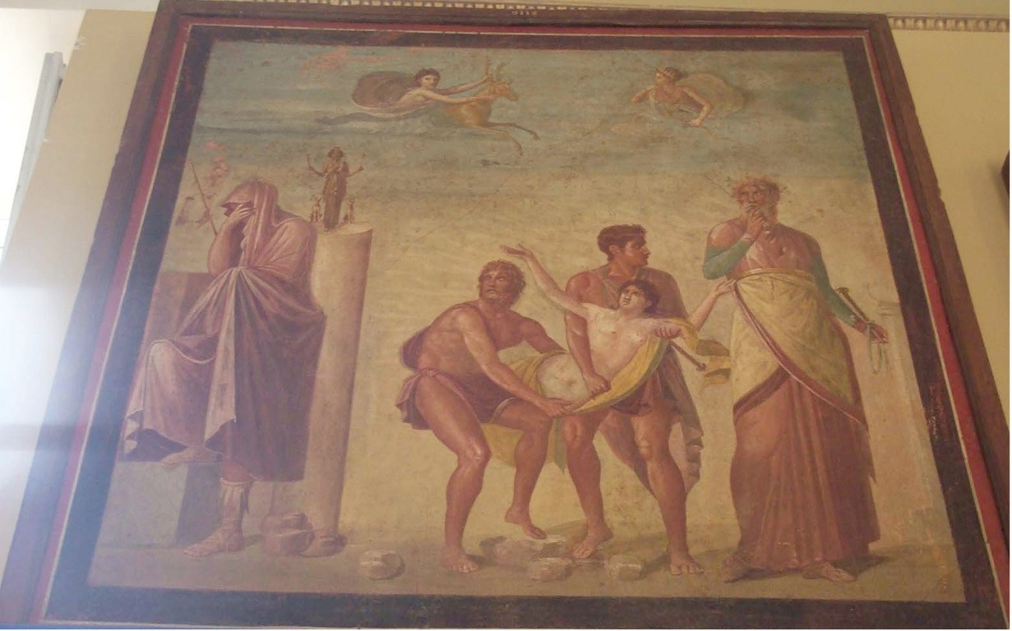
Gálatas 3:1
¡Qué tontos que son ustedes, gálatas! ¿Quién los embrujó? Yo les pinté claramente, por palabras, la muerte de Jesucristo en la cruz. (PDT)
La imagen de Cristo “pintada” por el mensaje de Pablo hace referencia al arte doméstico. El tema del sufrimiento para salvar a otros ya un tema común en el arte doméstico.
Notes:
Another example of how New Testament texts interact with Greco-Roman artwork occurs in Gal 3:1. The word Paul uses for “portrayed” is used in Hellenistic Greek for wall-painting. Even the theme of vicarious suffering to which Paul alludes is found in such paintings.

Slide 8
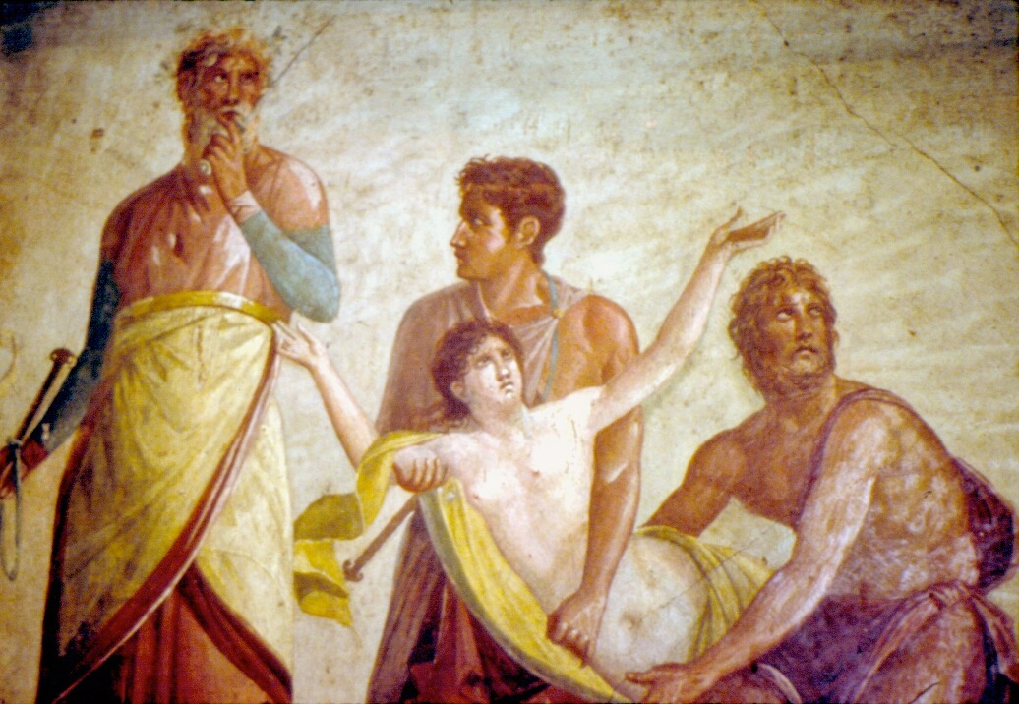
Notes:
For example, this image, from Pompeii, depicts a scene from Euripides’ well-known tragedy, Iphigenia at Aulis. In this scene, Iphigenia willingly sacrifices herself to insure safe sailing for the Greek troops at the request of her father, Agammemnon. Scenes of Greek theatre often populated murals in homes throughout the Roman empire. This created a great demand for scene painters.

Slide 9
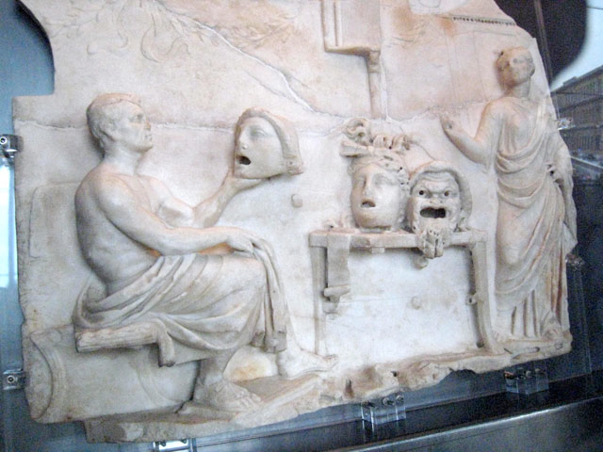

Slide 10
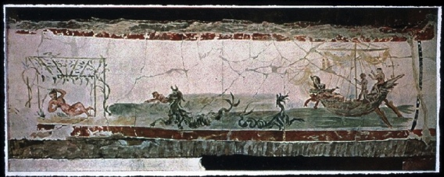
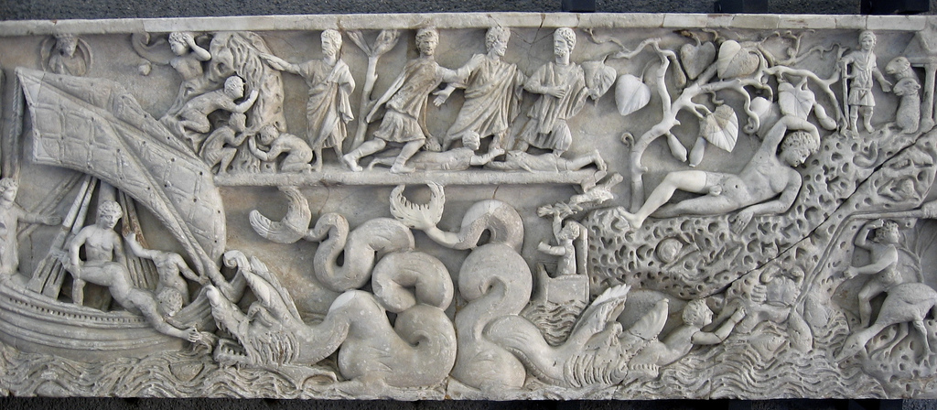

Slide 11
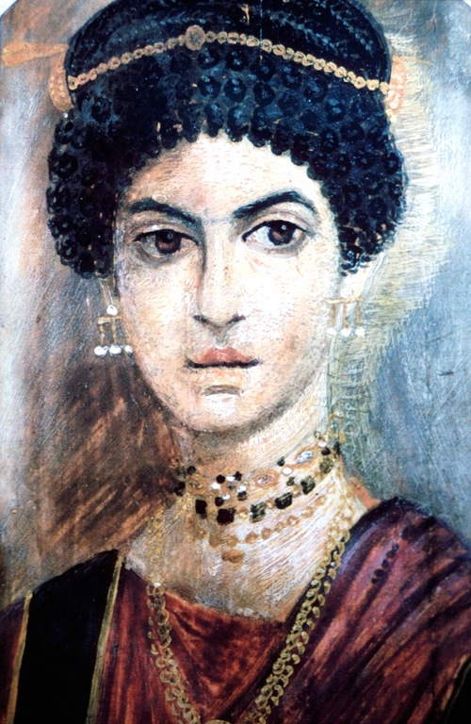
en el mundo estético de Nuevo Testamento ...
Notes:
.

Slide 12
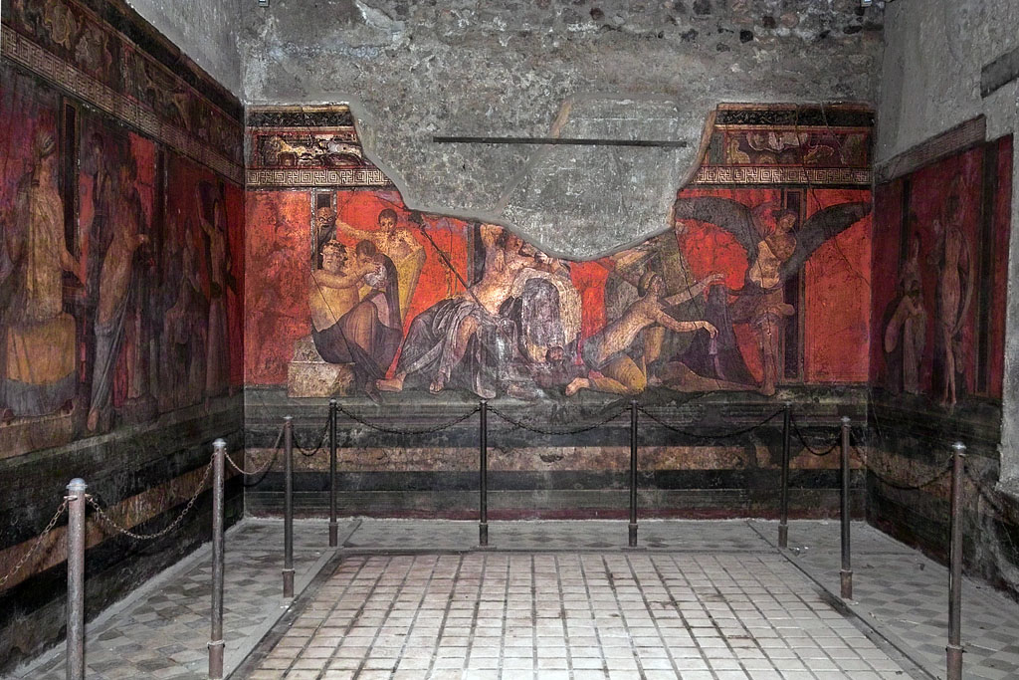
la comunicación visual era más importante que …
Notes:
Las representaciones visuales eran un medio principal para la formación de la cultura en que se crearon los textos del Nuevo Testamento.
Wall paintings like these in the House of the Mysteries depicting the God Dionysus, his usual companions, and the owners of the house projected the idea of temple holy space into the domestic sphere. Today, a man’s home is his castle. In the Roman empire, a man’s home was his temple. http://upload.wikimedia.org/wikipedia/commons/c/ca/Pompei-villa_dei_misteri01.jpg

Slide 13
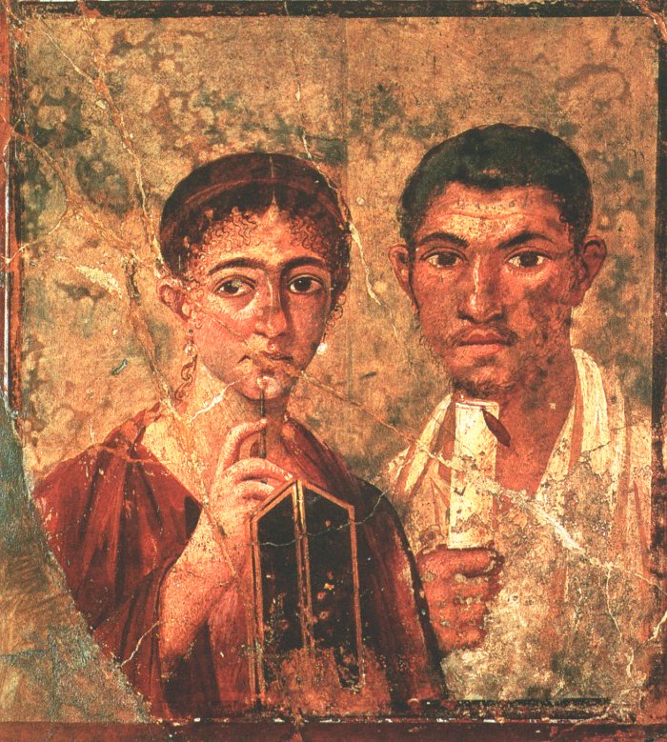
la comunicación textual.
Notes:
El evangelio se extendió como un movimiento de grupos caseros. Ciudades grecorromanas y las casas estaban muy decoradas con tonos vivos.

Slide 14
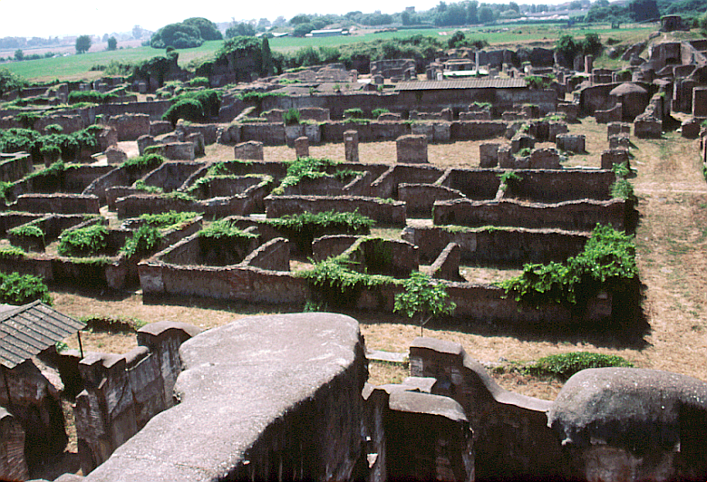
Courtesiaof Lynn Osiek
Notes:
El evangelio se extendió como un movimiento de grupos caseros. Ciudades grecorromanas y las casas estaban muy decoradas con tonos vivos.

Slide 15
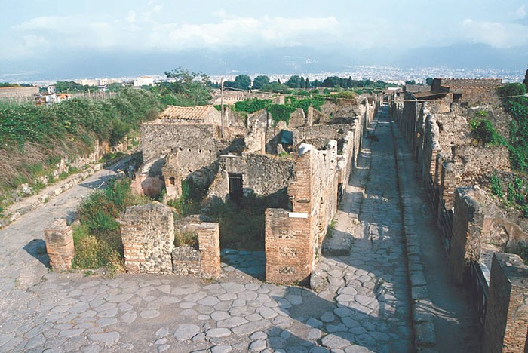
Notes:
A 1st century insula apartment building in Pompeii (probably a two storey structure). Insula de departamentos del primer siglo d.C. de Pompeya. (Probablemente de dos pisos).
http://www.dainst.org/index_55c2cceabb1f14a114140017f0000011_en.html
The German Archaeological Institute is investigating Insula 16 lies in the northern section of the city in Regio VI directly in front of the Vesuvius Gate, through which flows the busy traffic from the affluent region of Vesuvius, past the insula and on into the city. The building block, in contrast to the other building rows of Insulae of Regio VI, cuts at an acute angle through the junction of the two diverging street systems before the Vesuvius Gate. One can also speak of a »leftover insula«, whose formation creates a number of fundamental questions on urban development. The insula measures ca. 3120 square meters and contains 21 enclosed households between 800 and 20 square meters. The insula is known as the »Casa degli Amorini dorati« and was richly furnished with a garden peristyle, marble sculpture and frescoes. Aside from another peristyle house (see below), the insula possesses many small simple dwellings and above all numerous shops, taverns and small commercial enterprises which had been situated there to take advantage of the busy thoroughfare. This dense collection of large houses, fulfilling various functions whose structural integration and intensive economic output, is characteristic of the structural layout of insulae.

Slide 16
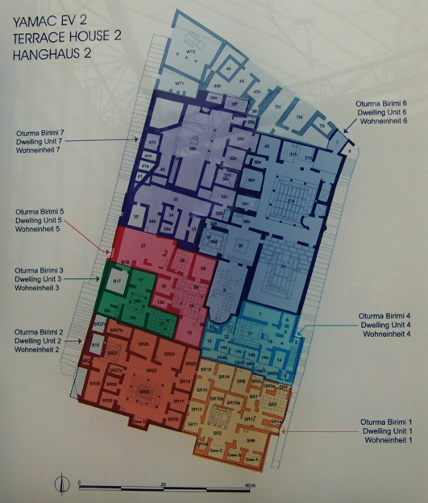

Slide 17
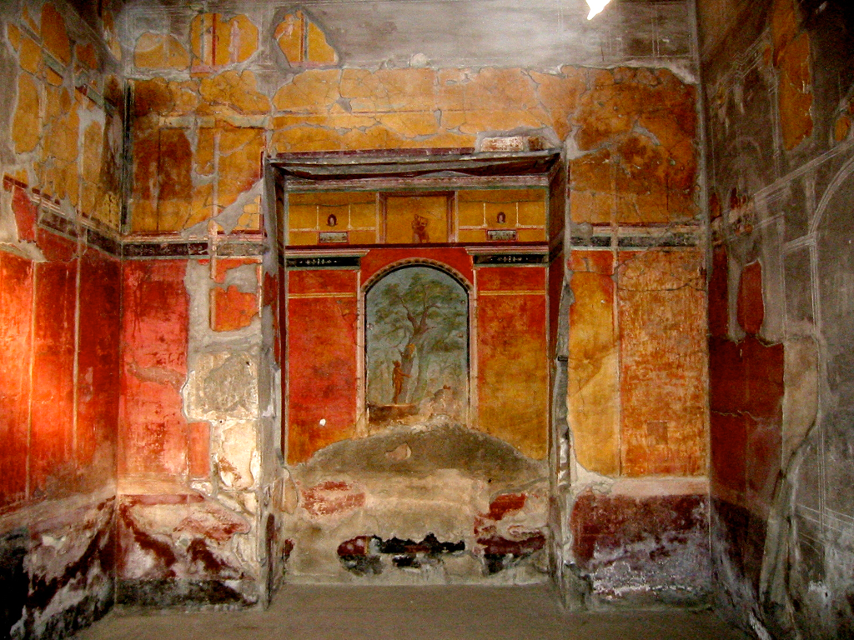
Notes:
Some of our problems in understanding Biblical texts may arise from a lack of attention to the visual culture. One of my seminary professors lamented that he spent years studying the domus (houses) of Pompeii for insights about the social structure of early Christian churches before he ever considering the frescoes on the walls, mosaics on the floors, sculptures, and other common household artifacts, which bore rich expressions of representational art. Fresco paintings on the walls in the terrace houses in Ephesus and the remains of 1st century fresco paintings on the walls of elite members of society and in a tomb in Jerico, in the Land of Israel in similar style to Pompeii show that this was a wide-spread phenomenon in the ancient world. See Rachel Hachlili, Ancient Jewish Art and Archaeology in the Land of Israel (Handbuch Der Orientalistik 7; Leiden: Brill, 1997), 67-71, 115-118.
http://upload.wikimedia.org/wikipedia/commons/d/de/Oplontis_Caldarium_room8.jpg

Slide 18
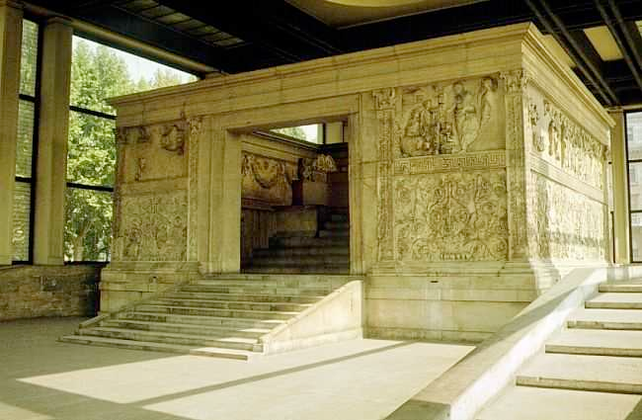
El arte público celebraba la autoridad del emperador.
Notes:
En la plaza pública, la imaginería imperial predominó. En los hogares, la imaginería mitológica fue importante.

Slide 19
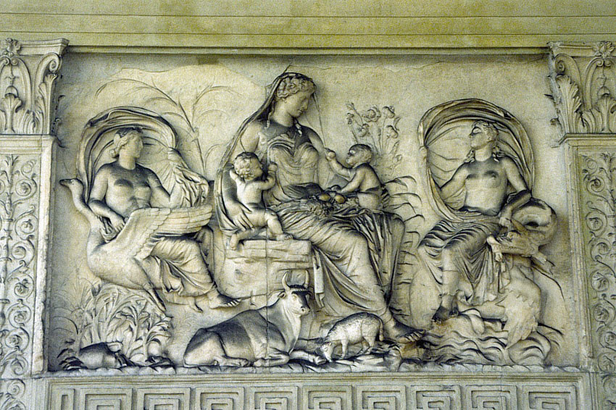
Notes:
Propaganda romana ampliamente difundida por el mundo antiguo en el primer siglo enseñba los Césares trajeron la paz y la seguridad (comenzando con Augusto que decía ser “hijo de dios” o “hijo del divino Julio”). Ya a partir de Augusto los “hijos de Dios” romanos dominaban el mundo. Este famoso cuadro en el Altar de la Paz muestra la madre nutricia la Tierra o de la Naturaleza nutriendo tal vez los hijos de Roma, Rómulo y Remo. Están rodeados por escenas idílicas de las bendiciones de la abundancia en la naturaleza. Los dos vientos o espíritus de la tierra y el mar cooperan con Roma porque era una ciudad elegida por los dioses para gobernar el mundo y hacerla obedecer. Pablo, en cambio, en lugar de la alegría de la naturaleza a través de una liberación de Augusto y sus sucesores, oye sólo agonizados gemidos. Pero inspira a los creyentes en el Señor Jesucristo a que mantengan la esperanza de que aquellos que son guiados por el Espíritu de Dios Padre sean un día manifiestos como los verdaderos hijos de Dios.

Slide 20

Objetivos
Ilustrar aspectos de la interculturalidad de judios y cristianos con las artes gráficas Greco-romanos de su mundo. En parte de trataba de una reinterpretación subversiva de representaciones paganas;
  Cristianos usaban la imaginación cristiana con símbolos paganos
  Temas del arte pagano podemos servir al mensaje cristiano
Notar ejemplos en los que la visualización de representaciones grecorromanas informan y enriquecen la traducción
Notes:
Jesus told his disciples, “See what you hear” (Mk 4:24). In the disciplines of Bible translation, eyes see written texts. We think about the orality of our written stories; however, [next slide]
Jesús dijo a sus discípulos: “Miren lo que oyen” (Mc 4:24). En las disciplina de la traducción de la Biblia, generalmente los ojos ven los textos escritos. Pensamos en la oralidad de nuestras historias escritas; SIN EMBARGO, [SIGUIENTE]

Slide 21
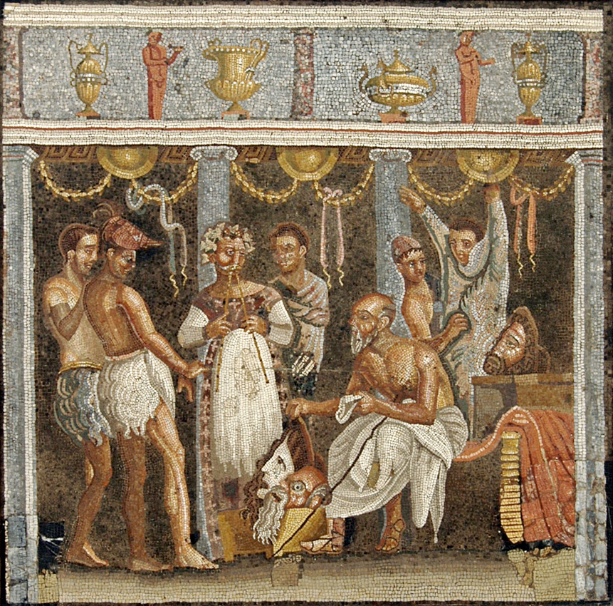
Notes:
Domestic religious celebrations might involve playing stylized roles at banquets by putting on masks.

Slide 22
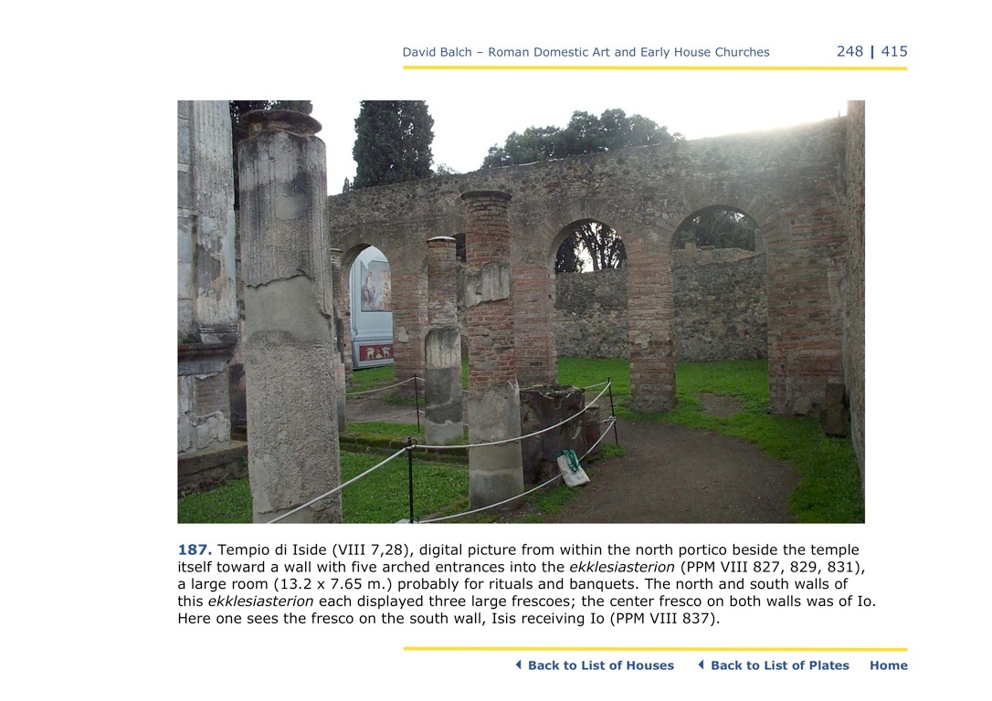
Notes:
Temple of Isis in a private hope (VIII, 7, 28). This photo digital was taken in the north portico beside the “temple” itself towart a wall with five arched entrances into the ekklesiasterion (PP VIII, 827, 829, 831). It is a large room (13.2 x 7.65m) probably for rituals and banquets. The north and south walls of the ekklesiasterion each displayed three large frescoes; the center fresco on both walls was of Io. Here one sees the fresco on the south wall, Isis receiving Io (PPM VII 837). From Balch, CD, 248.

Slide 23
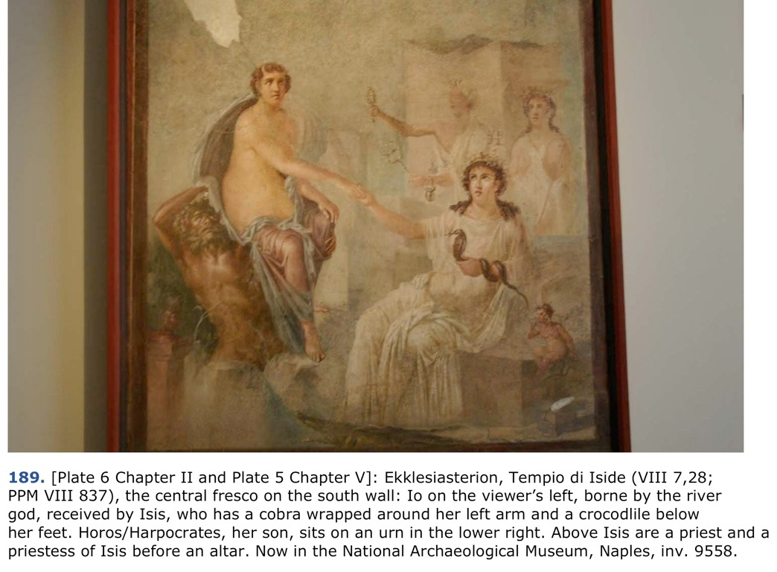
Notes:
Picture from an elite private home with an Ekklesiasterion, a Temple of Isis (Region VIII 7, 28; PPM VIII 837), Just as Christianity was a competitor of Jewish Synagogues, on the pagan side he religion of Isis was the chief competitor of Christianity during the first 3 centuries AD. Wherever Isis temples stood, there Christian Churches began to spring up. The central fresco on the south wall: Suffering Io taken by the river god to Isis (with cobra on arm). Horos/Harpocrates, son of Isis, on an urn in lower right. Above Isis are a priest and priestis of Isis before an altar. National Archaeological Museum, Naples, inv. 9558. Suffering Io is being carried on the shoulders of a river god. Isis is wrapped in a cobra with a crocodile below her feet. The priest carries a sistrum. Rattling the sistrum was supposed to signal that the world was now at peace.

Slide 24
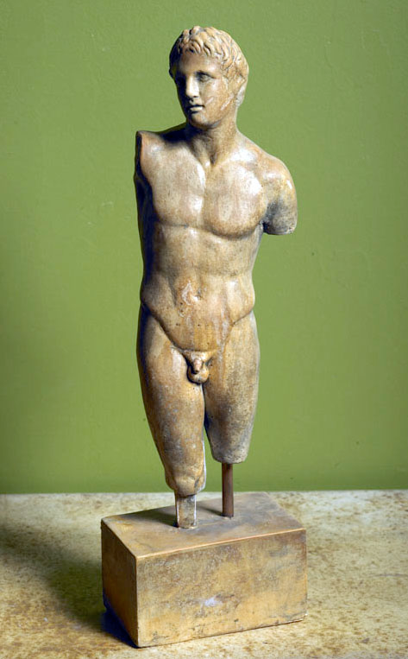
Incluso el peinado y la ropa (o la falta de ella)
comunicaba el estatus, etnicidad
Naked = Divino
Alejandro
la
Gran
(Estatua griega del siglo 3 antes de Cristo)

Slide 25
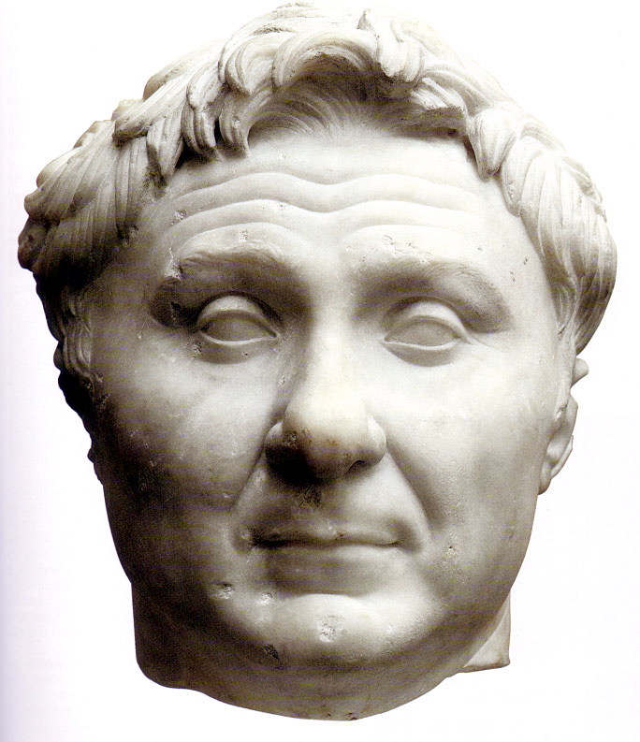
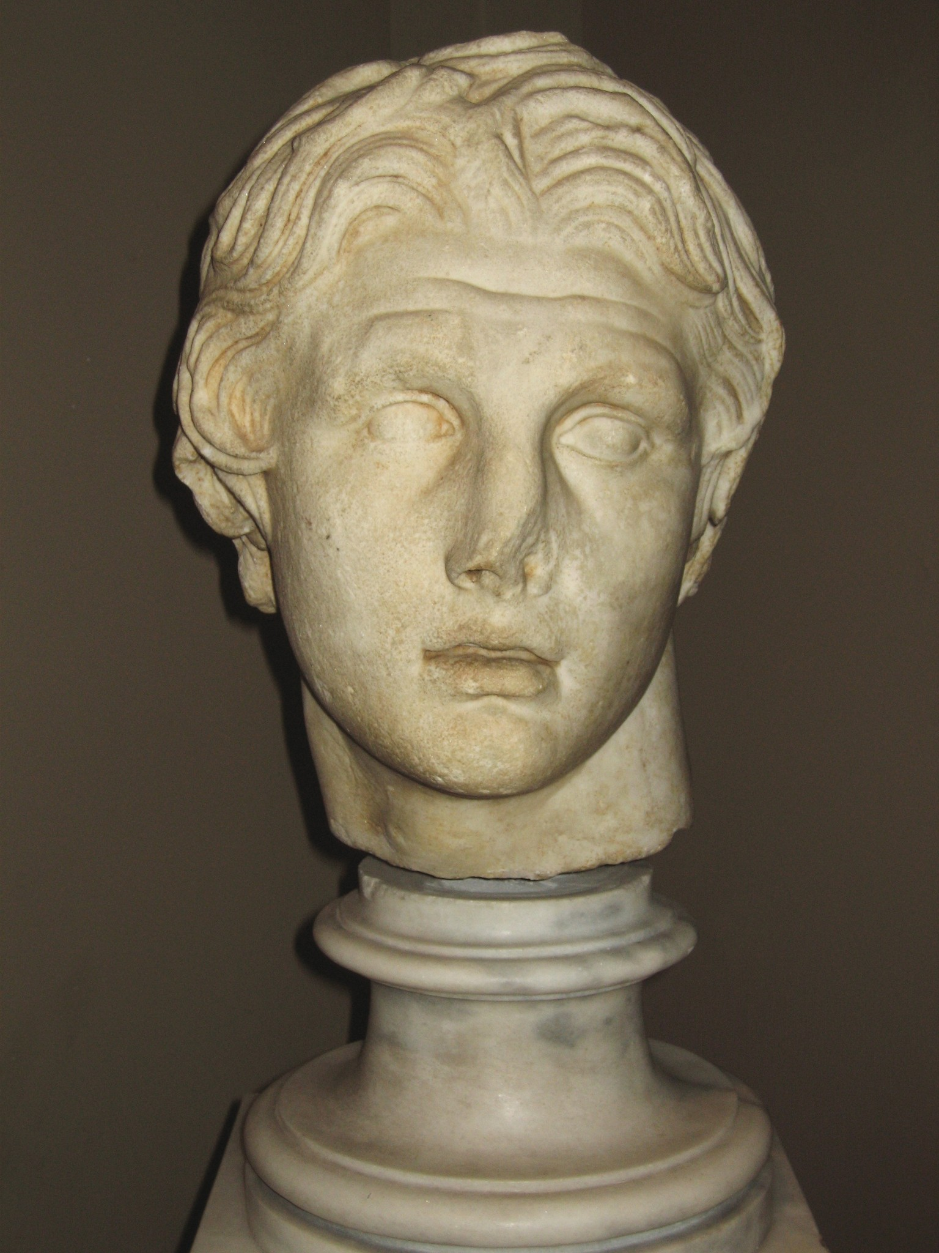
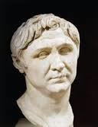
... y las aspiraciones
Pompeya el grande
tratando de mostrar un aspecto como el de
Alejandro el grande.
(Estatua romana del siglo primero antes de Cristo)

Slide 26

Para un martillo, todo son clavos ...
Favor de usar de la caja también otras herramientas
Notes:
Our tendency to focus on textual tools is natural; we acquire a certain skill at it. However, as Abraham Maslow’s said, “He that is good with a hammer tends to think everything is a nail.”
For example, what is the meaning of the phrase “he was taken up” in 1 Timothy 3:16?
Nuestra tendencia a centrarnos en las herramientas textuales es natural. Uno adquiere cierta habilidad en ello. Sin embargo, como Abraham Maslow dijo: "El que es bueno con un martillo tiende a pensar que todo es un clavo."
Por ejemplo, ¿cuál es el significado de la frase "ha sido recibido en gloria" en 1 Timoteo 3:16? El texto enmascara el referente visual del texto original.

Slide 27
Aprende a “ver” lo que uno lee.
Notes:
Jesús dice: Miren lo que escuchan. (Mc 4:24).

Slide 28
1 Timoteo 3:16
Sin ninguna duda, el misterio de la piedad es grande:
Él fue revelado en la carne,
justificado en espíritu,
Visto de los ángeles,
proclamado entre las naciones,
creído en todo el mundo,
recibido arriba en gloria.
Notes:
Por ejemplo, en este texto se podría pensar que “recibido arriba" es simplemente la bienvenida que el Señor recibió al entrar en la gloria. Pero hay dos problemas. Uno es que la palabra griega es ἀναλαμβάνω que significa generalmente “levantar con el fin de transportar", o, "llevar consigo a alguien para hacer un viaje largo.” Segundo, en la cultura visual de la época greco-romana, este término refiere a la imagen común de la apoteosis, el proceso por el que los emperadores y otras personas importantes se convertía en dioses, para vivir entre las estrellas.

Slide 29
Apoteosis:
La manera en que un ser humano famoso se convierte en un dios despues de la muerte

Slide 30
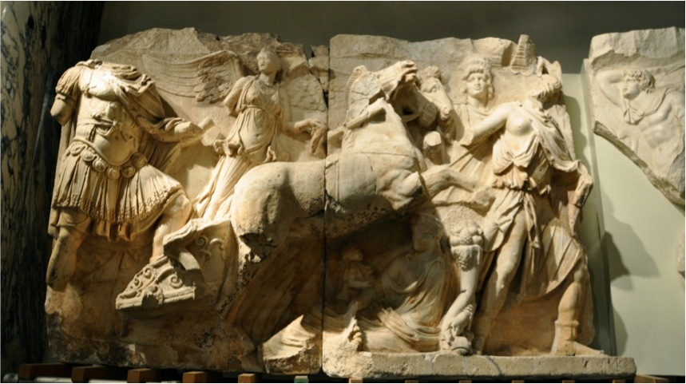

Slide 31
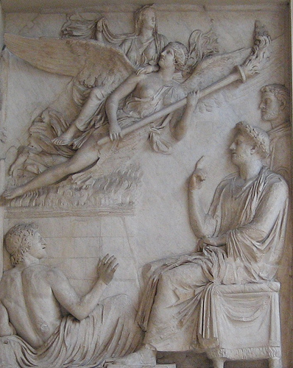
Notes:
Apotheosis of Sabina ascending being carried by a genius (guardian spirit/angel) from the funeral pyre, wife of the emperor Hadrian, seated in a chair. Apotheosis of Sabina, from the Arco di Portogallo, Rome, marble, c. 5.5' h, Hadrianic period, early 2nd cent. A.D. (Palazzo dei Conservatori, Capitloine Museums, Rome)

Slide 32
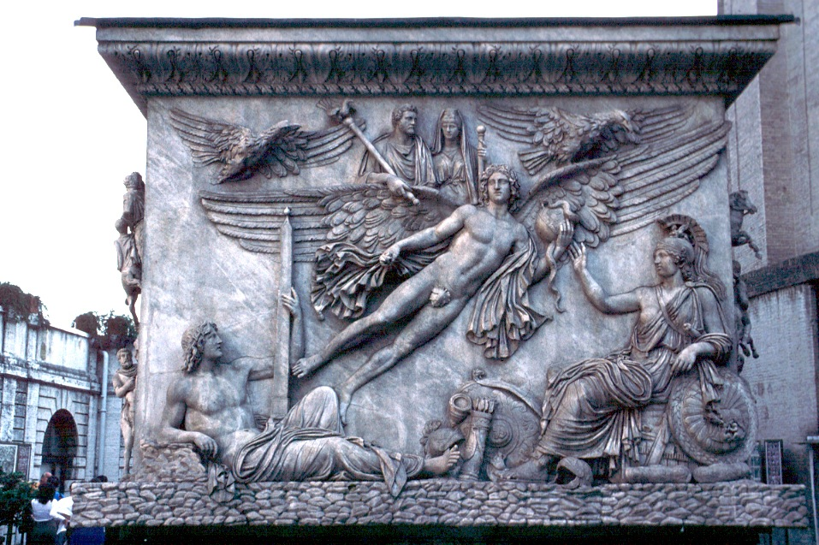

Apotheosis of Antoninus Pius and Faustina, Vatican Museum
Notes:
One side of the base has a dedicatory inscription (CIL vi.1004), two sides record the funerary decursio or decursus (a ceremony performed by the Roman cavalry), and one side shows the apotheosis or ascent to the gods of the emperor and his wife .
Apotheosis scene
A winged genius (or sometimes identified as Aion, Eternity) carries Antoninus and his wife Faustina to Heaven. The Emperor holds a scepter crowned with an eagle, whilst eagles also surround them.
The personified male figure (left) holding the obelisk represents the Campus Martius. Augustus had placed this obelisk there as a sundial and it was the site of the ritual of the imperial deification. The personified female figure in armor (right) saluting the emperor and empress represents Roma, and her shield depicts the legendary founders of Rome, Romulus and Remus, suckled by a wolf.

Slide 33
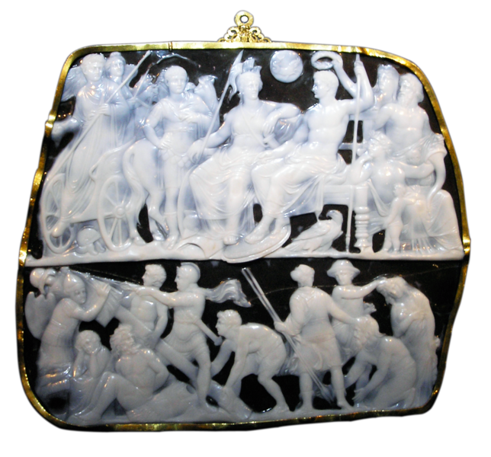
Augusto difunto
Soldados romanos
Los vencidos moribundos
Un vencidoo pidiendo clemnciad
Notes:
Camafeo de ardónice grabado. Apotheosis of un miembro la familia de Augustus, del primer sigo. Representa la familia imperial de la dinastía Juilo-Claudio. Augustus es coronado por la diosa Oikoumene, la Tierra junto a Neptuno y Diosa Madre (con cornucopia) a su lado. Sentado al lado de Augusto es la Diosa Roma. Tiberius u otro miembro de la familia se ve sindo recibido en la gloria. La victoria que se respresenta en el registro inferior se atribuye a Augusto y a los dioses Mercurio, Marte, y Diana. Éstos se representan dando castigo y clemencia a los cautivos. Los dos registros muestran que los romanos ven un mundo espiritual que maneja asuntos en el mundo inferior.
It stands 7½ inches tall with a width of 9 inches and an average thickness of ½ inch. The Gemma Augustea, in the Collection of Greek and Roman Antiquities in the Kunsthistorisches Museum, Vienna. Made in 9-12 C.E. Zweischichtiger Sandonyx, Fassung Goldreif, Rückseite in ornamentierter D
Dioscurides or one of his disciples. Dioscurides was Caesar Augustus’ favorite gem cutter, and his work and copies of it are seen from all over the ancient Roman world. The gemma was purported to have been created c. AD 10–20, although some scholars believe it to have been created decades later because of certain interpretations of the depicted scene.

Slide 34
¿De qué manera podría cambiarse la traducción de 1 Timoteo 3:16?
¿Dónde entran los ángeles?
¿Se puede enfocar el transporte de Jesús y no sólo su recepción?

Slide 35
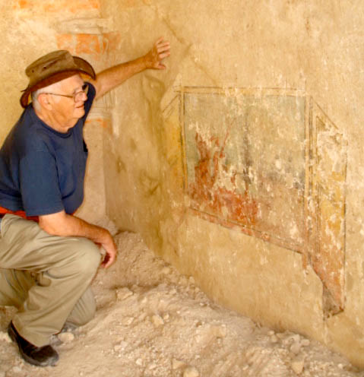
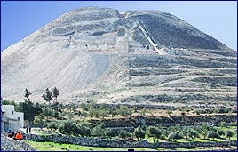
Text
Notes:
Ehud Nezer, Herodion, "One fresco depicted windows opening onto painted landscapes showing what appeared to be a southern Italian farm," noted Roi Porat, Netzer's assistant at the excavations. The unique techniques used here were unknown in the Holy Land so that Italian artists must have been brought over to paint the frescoes.

Slide 36
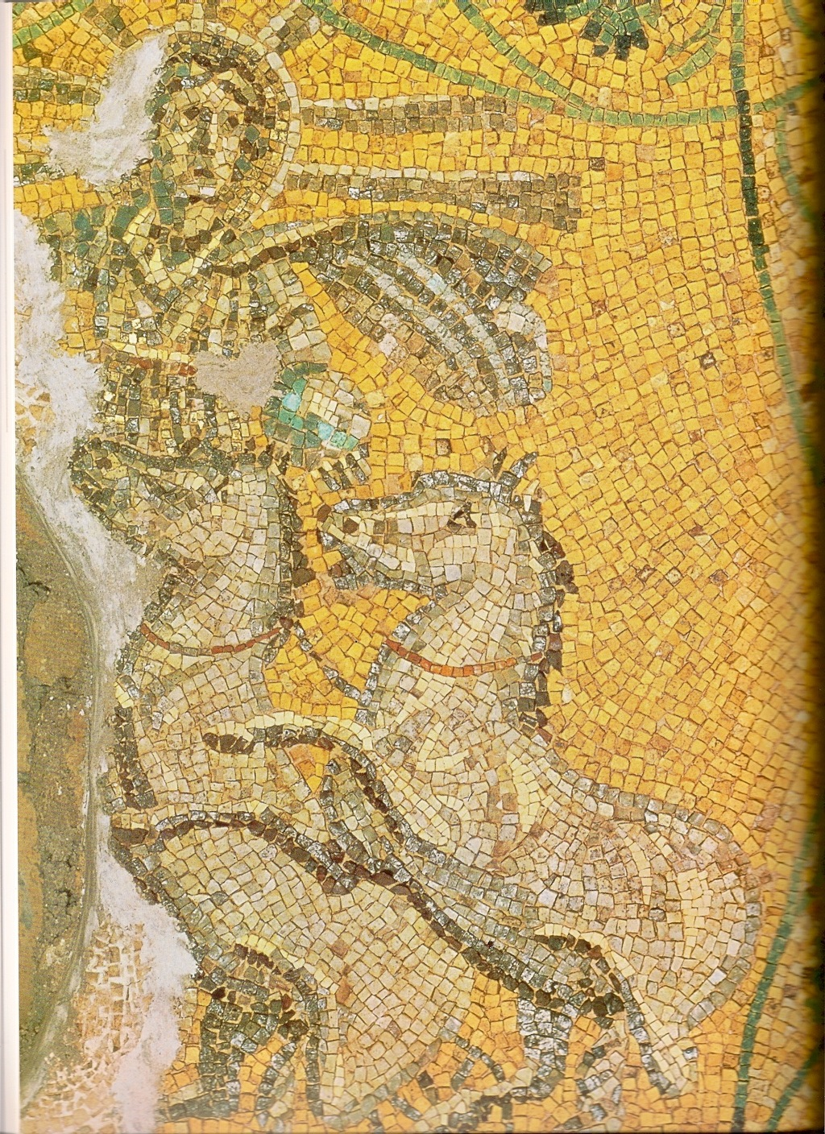
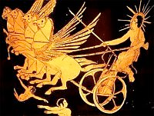
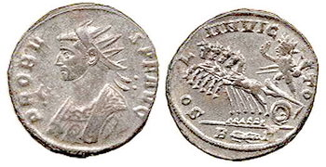
Notes:
The battle over symbolism continued. Both Clement of Alexandria and Hippolytus describe Christ textually as he appears here with the victorious attributes of the God of the Sun, Helios. The this painting of Christ victorius is in Vatican catacomb, 2nd-3rd century. It represents an appropriation of pagan, imperial imagery in the service of Christ, a Christian “despoiling of the Egyptians.”

Slide 37
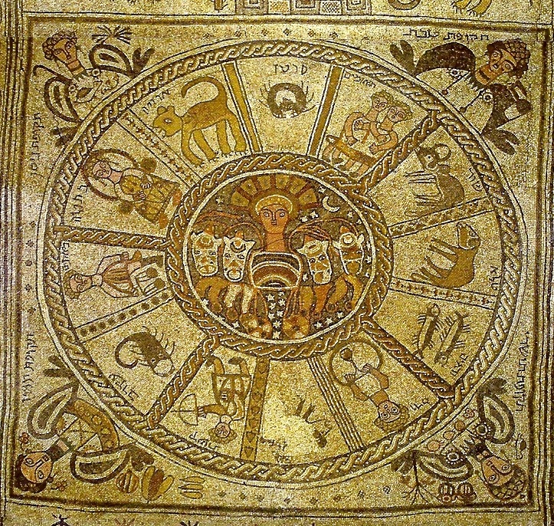
Notes:
But Christians were not the only ones to do so. This floor mosaic from the 5th century Beit Alpha Synagogue show that the Jews made use of the same kind of visual vocabulary to assert both the sovereignty of God over all the forces of nature, including the zodiac.

Slide 38
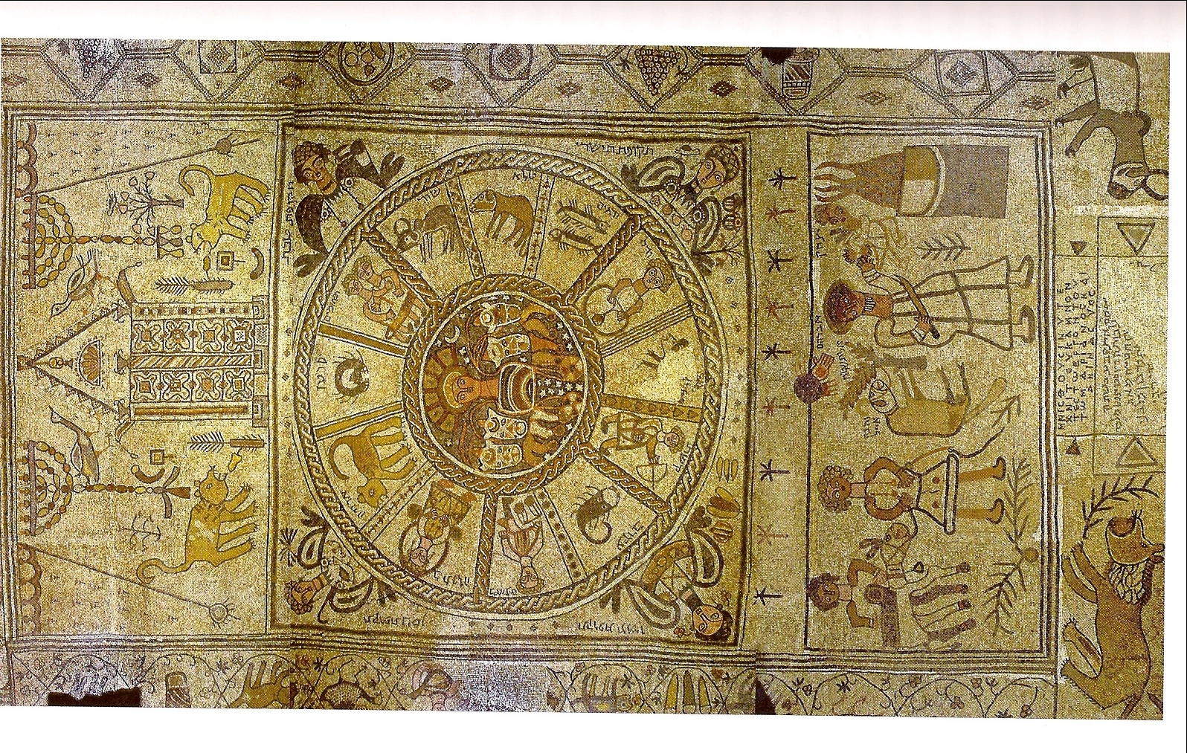
Notes:
These astrological signs, though condemned by the prophets, were widely used as decorative elements in both churches and synagogues of the Byzantine period. The twelve signs are arranged in a circle and accompanied by their Hebrew names. In the center of the zodiac, the sun god Helios is represented seated in a chariot drawn by four horses. The four seasons appear in the corners of the panel in the form of busts of winged women wearing jewels; they are inscribed with the Hebrew months initiating each season: Nisan (spring), Tamuz (summer), Tishri (autumn) and Tevet (winter).

Slide 39
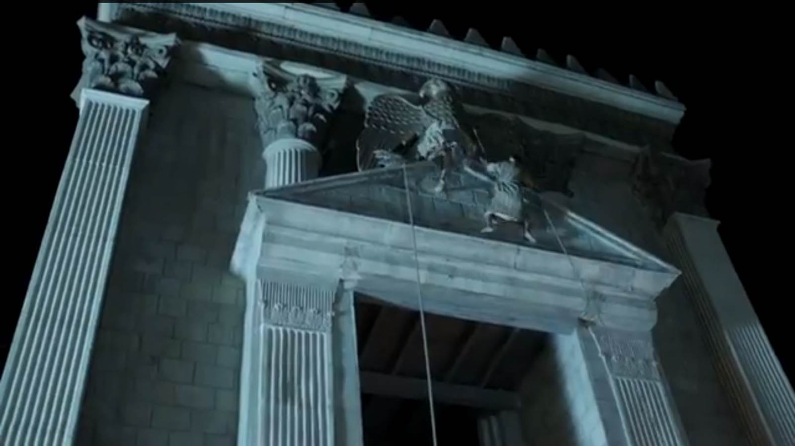
El ágila romana en el templo de Jerusalén
Notes:
El programa de televisión: La Biblia ilustra muy bien la situación política en el cambio de la era por el dibujo en un incidente descrito por Josefo en La Guerra Judaica 1.33.2 (648-655), la tala de águila de oro sobre la gran puerta:
2. (648) Además, ahora le pasó entre sus otras calamidades, una sedición popular. Había dos hombres de ciencia en la ciudad [Jerusalén], que se creía el más hábil en las leyes de su país, y estaban en esa cuenta celebrada en muy alta estima en todo el país; estaban, el uno a Judas, hijo de Séforis, y el otro Matías, hijo de Margalus. (649) Hubo una gran concurrencia de los jóvenes a estos hombres cuando se expusieron las leyes, y no nos juntamos todos los días una especie de un ejército de como fueron creciendo hasta ser hombres. Ahora, cuando se informó a estos hombres que el rey llevaba lejos de melancolía, y con un temple, cayeron palabras a su conocimiento, la forma en que ahora era un momento muy adecuado para defender la causa de Dios, y para tirar abajo lo que se había erigido contrario a las leyes de su país; (650) ya que era ilegal no debe haber tal cosa en el templo como imágenes, o las caras, o la representación como de cualquier animal que sea. Ahora el rey había puesto un águila de oro sobre la gran puerta del templo, que estos sabios les exhortaban a cortar, y les dijeron que si no debería surgir ningún peligro, era una cosa gloriosa que morir por las leyes de su país; ya que el alma es inmortal, y que un eterno goce de la felicidad se esperan como muerto en esa cuenta; mientras que el mezquino, y los que no eran lo suficientemente sabios como para mostrar un amor justo de sus almas, prefirieron la muerte por una enfermedad, antes de lo que es el resultado de un comportamiento virtuoso.
Flavio Josefo y William Whiston, Las obras de Josefo: completo e íntegro (Peabody: Hendrickson, 1987).

Slide 40
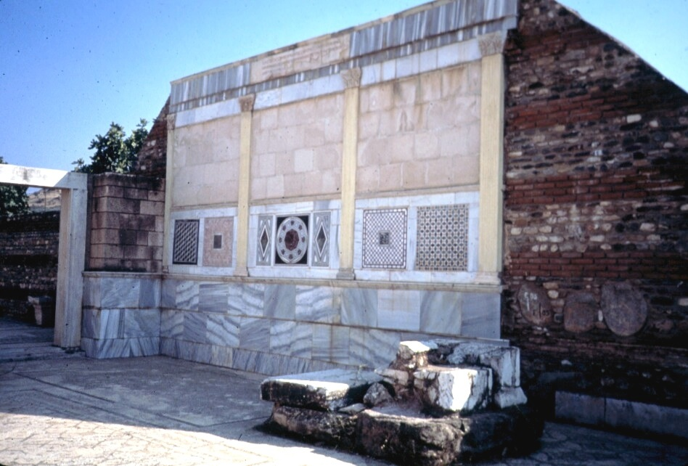
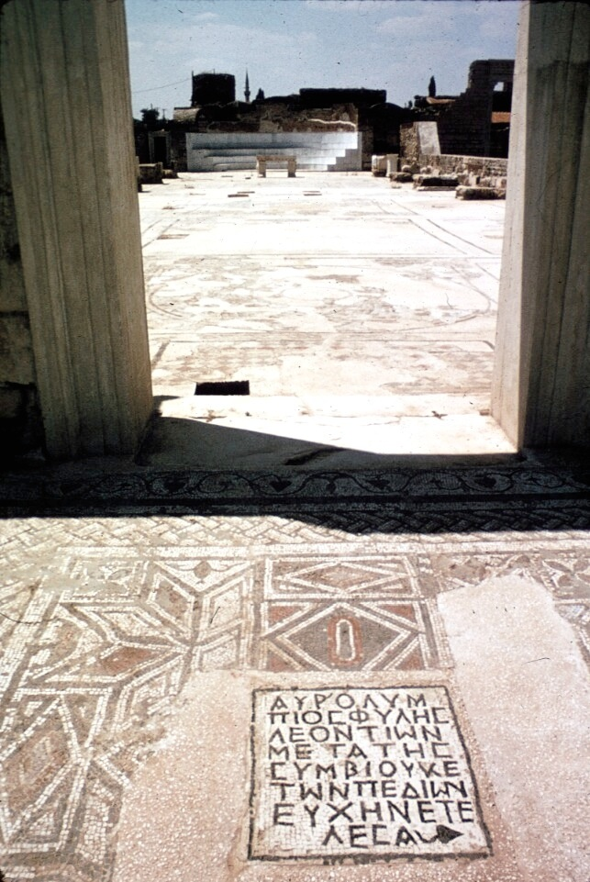
Sardis synagogue, atrium
entrance and restored wall
facing 3rd century AD
Notes:
In the early third century AD, the Sardis Synagogue took over a basilica of the local gymnasium. The decoration of the synagogue shows that the Jews of this city were comfortable in their environment. The mosaics and other decorations are similar to others found in the city. Through the entryway is pictured a table at which the Torah was likely read.

Slide 41
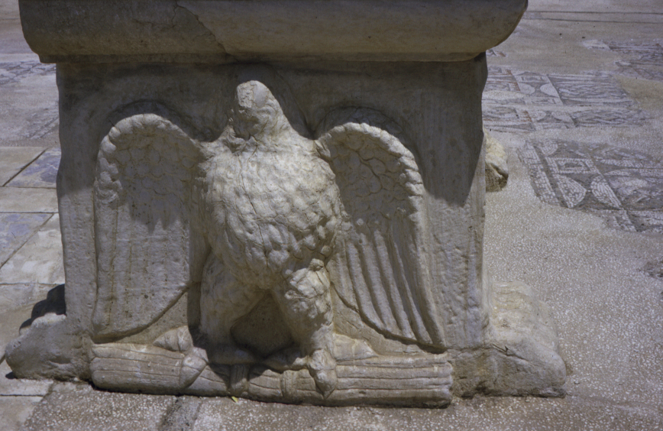
Notes:
At the base of the table is an eagle, a well-known symbol of Jupiter and the divine powers that supported the Rome. Here in the Sardis synagogue, the Roman eagle stands with clasped thunderbolts under the table, where the Torah was read. We can assume that the Jewish synagogue re-interpreted this pagan imperial symbol in a way appropriate to Jewish belief.
Source: Harold Attridge slide collection.
Next to the were two paris of stone lions, and outside the synagogue atrium was a massive lydian lion or pair of Lions. Just as the eagle was, among other things, a symbol of Rome, so, too was the lion a figure that loomed large in Sardis’ mythology. The nearby non-Jewish workshops facilitated the dependency upon pagan models.

Slide 42

Mishná
Avodá Zarah 4,4-5
Los judios podrían utilizar utensilios domésticos grabados con imágenes idólatras que no habían sido adorados o que habían sido desfigurado por un no-judío.
Un no-judío puede anular un ídolo por "cortar la punta de la nariz, la punta de la oreja, la punta del dedo o por maltratarlo," de alguna manera.
Los judios no podían desfigurar un ídolo que pertenecía a un no-judío.
Notes:
Un tesoro oculto en el desierto de Judea contenía este cuenco de libación con una escena mitológica que aparece en él. Las caras, especialmente las narices y orejas, se han contagiado de la imagen, dejando intacto el resto.
bAvodah Zarah 4,4-5 "¿Cómo se puede anularla? [Si] se ha cortado la punta de la oreja, la punta de la nariz, la punta del dedo, si lo ha maltratado, a pesar de que no se rompa [cualquier parte], él ha anulado ella. [Si] que [sólo] escupida en su cara, orinó en frente de ella, raspó él, arrojó excrementos en ello, he aquí, esto no constituye un acto de anulación.
Página de Yigael Yadin, los hallazgos del Período Bar-Kokhbah en la Cueva de las Letras, la placa 19.

Slide 43
Notes:
How has the Roman eagle been “nullified” for use in the Synagogue?

Slide 44
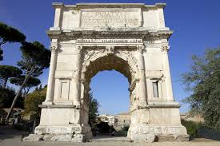
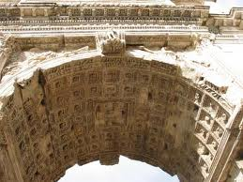

Slide 45
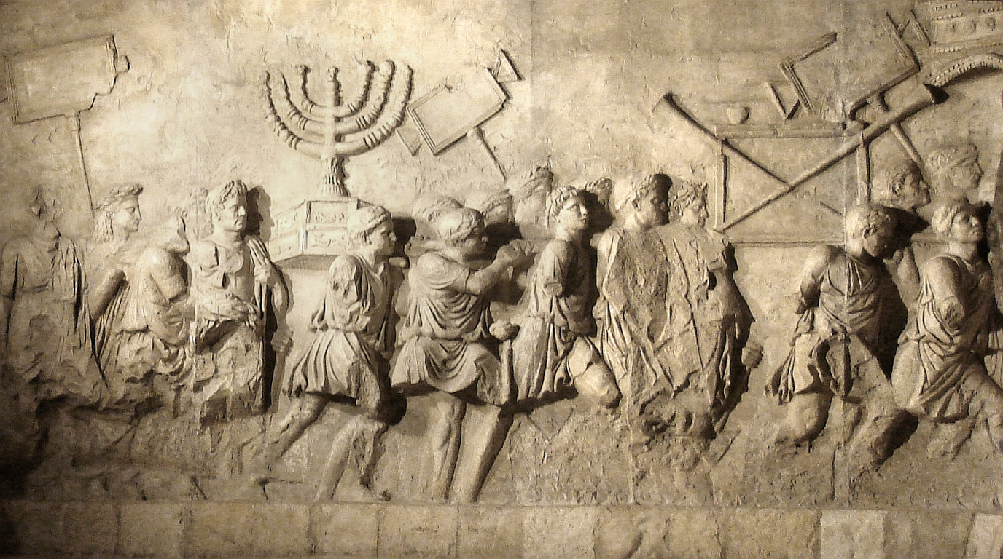
Menorá, Arco de Tito
Notes:
http://upload.wikimedia.org/wikipedia/commons/0/05/Arch_of_Titus_Menorah_22.jpg

Slide 46
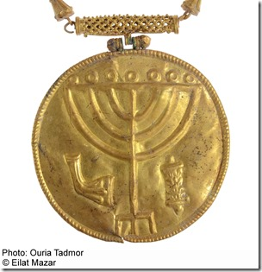
Menorá con trípode

Slide 47
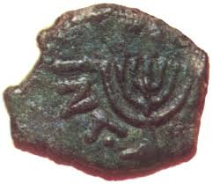
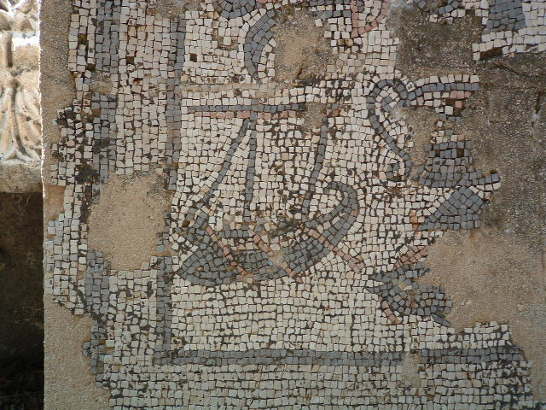
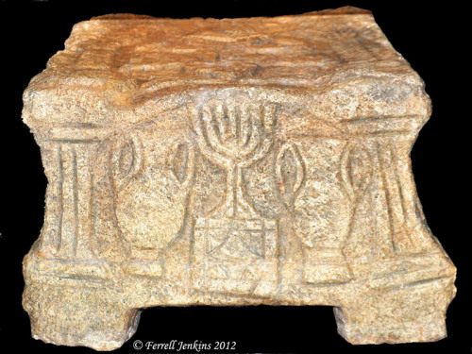
Synagoga de Magdala (Migdal) 1r siglo
Notes:
Mordechai Aviam, The Decorated Stone from the Synagogue at Migdal “A Holistic Interpretation and a Glimpse into the Life of Galilean Jews at the Time of Jesus,” Novum Testamentum 55 (2013) 205-

Slide 48
First Century Jewish Icon
Notes:
http://upload.wikimedia.org/wikipedia/commons/0/05/Arch_of_Titus_Menorah_22.jpg
The image of the son of Thetis, half man and have sea serpent would have reminded viewers of the way God’s revelation overcame chaos when the sons of God married the daughters of man, (Gen. 6). Or, it might have been Herod’s artistic statement that the ancient Jewish people were, like the Romans, the offspring of divinity.

Slide 49
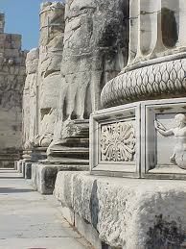
Base decorado de columna, Templo de Apolo. Ciudad de Didyma, Turquía

Slide 50
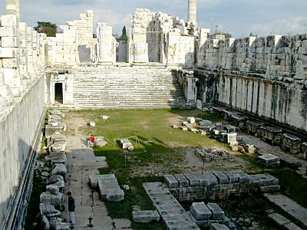
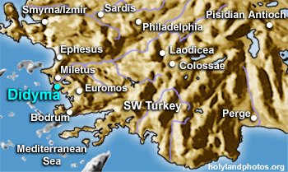
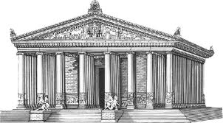
Notes:
But perhaps the most interesting theory has been put forward by the Israeli scholar Daniel Sperber, who has proposed that the menorah had already been altered from its authentically original design by the time of the Temple’s destruction. Noting the basic similarity of the dragons on the arch to those on the temple at Didyma, Sperber points to a significant difference: unlike the sea-dragons on the menorah, those at Didyma are ridden by naked nymphs. Perhaps, he suggests, the new pedestal was the brainchild of someone eager to introduce a pagan motif into the Temple while at the same time remaining nominally sensitive to Jewish concerns.
Who might that have been? The perfect culprit is the man who has served as a villain in both the Jewish and Christian traditions: King Herod, the Idumean dictator and client of Rome who ruled Jerusalem around the time of the birth of Jesus.
Herod’s relationship with the Temple was a complex one. On the one hand, all contemporary sources, including the rabbis of the Mishnah, agree that he oversaw a stupendous refurbishing of the Temple Mount, elevating its architectural status into an eighth wonder of the ancient world. On the other hand, the contemporaneous historian Josephus recorded the king’s efforts to Romanize the Temple, as well as the outrage this sparked among his subjects:

Slide 51


Slide 52


Slide 53

Notes:
What relationship might have existed between early Christian preaching and the paintings on the walls in the homes in which the gospel was heard. In the milieu of Greek and Roman domestic space, the gospel expanded within a house-church movement.

Slide 54

Notes:
When the Gospel was preached in non-Christian homes, paintings on the walls shouted out the presence of the gods in the through well-known myths. They also reminded the household occupants of the common moral lessons which these myths exemplified. These paintings could represent a basis from which to present the Gospel in culturally relevant ways. However, these images could be used in violent and negative ways. Christians had to be engage in a sort of spiritual warfare that used these household imagery as weapons. For example,
Here, the god Mercury stands nude watching over the punishment of Ixion ordered by a vengeful Zeus and carried out by Haephesustus (in the background). Ixion was accused of violating friendship and guest-host relations by lusting after Hera, the wife of Zeus. Ixion was condemned to be tied to a whirling wheel of fire. (Shades of Johnny Cash!) During the first centuries BC and AD, the styles of domestic art favored allegorical and mythological themes which put on display and reinforced the values of the Lord of the household, the paterfamilias. Stately nudity of this kind often signals that the image represents deity.

Slide 55

1 Clement 6:2
“Because of jealousy [Christian] women were persecuted as Danaids ...”
Notes:
One first century church father, Clement of Rome, shows his awareness of the same kind of images that appear on the walls of homes in Pompeii and that were used for entertainment purposes in the Roman amphitheater. Clement’s text alludes to the way Roman persecutors, under Nero, forced Christian women to play the mythological role of the nefarious 50 Danaids who were accused of mass murdering their husbands. When Romans staged their executions in this way, they were using the myths to justify their inhuman cruelty.
The 50 Danaids, daughters of Danaus king of Argos, killed their husbands at his command. They were condemned to Hades for eternity. Their punishment was carry water in leaky vessels for eternity in order to fill a bottomless barrel.
All but Hypermnestra, wife of Lynceus, fulfilled their father's bloody command.

Slide 56

“... persecuted as ... Dircae, suffering in this way terrible and unholy tortures, but they safely reached the goal in the race of faith, and received a noble reward, despite their physical weakness.”
Text
Notes:
Clement highlights the discrepancy between the courage and virtue of these women and villainesses they were forced to portray.

Slide 57


Slide 58

Notes:
Romans felt that any group who dishonored their gods, endangered the peace that those gods brought. This justified violently oppressing those who did not honor the gods. Here, in a wall painting in Pompeii, Pentheus is murdered by being torn apart by the followers of Bacchus/Dionysus for not honoring the god.

Slide 59

Notes:
Even in the domestic sphere paintings representing the pride in Roman world-wide imperial dominance could be found. Here, in a painting from Pompeii, parents look on in amazement while a young Hercules strangles a serpent representing the barbarian world. The image of Jupiter in the form of an eagle watches with approval.

Slide 60
Notes:
Outside of the home in the official public displays, imperial imagery prevailed. The empire was one big household, and the emperor was the father of the entire Roman world. Here is the famous Altar of Peace constructed in 9 BC in honor of Augustus. The overarching message of this structure is that Augustus, as the son of god, through his military victories and pious devotion, ushered in a golden age of peace and prosperity. The imagery of the Altar of Peace was well known and replicated throughout the empire.

Slide 61
Notes:
This idyllic image on the Altar of Peace symbolized the bounty of Rome: two semi-nude figures represent the winds or (spirits), one overseeing abundant water supply, the other the pacification of barbarian nations (the wind/spirit sitting upon the dragon of the sea). The animals sitting quietly at her feet indicate the abundance of the earth. Mother Earth sits tending her two children (symbolizing Rome). The entire scene points toward the beginning of a golden age begun by Augustus, the son of god.
http://www.umehon.maine.edu/images/hon111/forum/Ara_Pacis_Tellus_Relief.jpg

Slide 62
Romans 8:18-30
La creación “personificada” como la Tierra Madre
Gemidos en vez de la paz.
Esperando ansiosamente la revelación de los "hijos de Dios" no descansan en la revelación previa de los monstruosos emperadores Julio-Claudios
Notes:
In this passage, Paul personifies “the entire Creation” in a manner analogous to the personification of Mother Earth on the Altar of Peace, but he does so with a subversive twist. For Paul, Creation is not at peace; but rather, is groaning. By implication, he denies that the ridiculous propaganda of the Caesars and says explicitly that “the sons of God” have not yet been openly revealed. This reference is to glorified believers in Jesus Christ at the end of the present age of suffering.
Robert Jewett, in his commentary on Romans in the Hermeneia series, interprets this text not only in connection with the story of Genesis, but in the light of imperial propaganda, as displayed on the Ara Pacis. Provides an interesting model for contrasting imperial imagery and the New Testament text and shows that Paul consciously contrasts the hope of the Gospel with imperial propaganda of the late 50’s AD.

Slide 63
"[Jesús] es la imagen de Dios" Colosenses 1:15-20, 21-22; 2:9-15
Los comentarios no relacionan este "himno" en Colosenses que la antigua cultura visual, aunque es una referencia visual: imagen de Dios, cuerpo de carne, pelando, la circuncisión (entre otros).
En Colosenses, "la imagen de Dios" (1:15) es una afirmación de la deidad de Cristo, especialmente su trabajo haciendo reconciliación con sus enemigos (1:21) "en su cuerpo de carne, por medio de la muerte, para presentarlos santos y sin mancha ... ”
En 2:9-10, Pablo regresa a la deidad de Cristo y el tema de la unión del creyente en la muerte de Cristo.
Pero en 2:11-12, en lugar de "la muerte, sepultura, resurrección" (como en Rom 6) que tenemos "la circuncisión, sepultura, resurrección."
Notes:
Another example of

Slide 64
¿Surge la circuncisión aquí como tema a través de un Cristo visualmente imaginado, despojado de todo en la cruz?
"En él también ustedes fueron circuncidados no con circuncisión hecha de manos; [sino], por el despojo del/desnudés del cuerpo carnal, en la circuncisión de Cristo "(Col 2:11, yws)
Notes:
A number of commentators argue that the “stripping of the body of the flesh” is an reference of the violence of the crucifixion. However, it may also be a reference to the shame and nudity of the cross and to its spiritual power?

Slide 65

El Cristo Crucificado. Tallado en la puerta de la Iglesia de Santa Sabina, Roma, 5º siglo
Notes:
Early Christian representations of the death of Christ on the cross already portray him modestly with a loin cloth and larger than the thieves, emphasizing his deity through size difference. However, in earlier depictions of the crucifixion, the nudity of Christ on the Cross is clearly evident.

Slide 66

Part of the shame of crucifixion was nudity.
John 19:23 says: “When the soldiers had crucified Jesus, they took his clothes ...”
Roman graffito, 2nd-3rd century
Notes:
Roman graffito in a parody of the crucifixion, late 2nd or early 3rd century. The caption reads: “Alexamenos sebe te theon.”

Slide 67

Amuleta siria, 2ndo-3r siglo
La deidad con frequencia se figura desnuda
La desnudés podía ser simbolo de vergüenza y desgracia
Pero también de poder e importancia
Notes:
Late 2nd- early 3rd century amulet depicting Christ nude. From the eastern Mediterranean.

Slide 68

San Mileto de Sardis, 180 dC
¡O asesinato espantoso! ¡O inaudita injusticia! El Señor está desfigurado y no se le considera digno de un manto para su cuerpo desnudo, por lo que podría no verse expuesto. Por esta razón, las estrellas se volvieron y huyeron, y el día se oscureció mucho, con el fin de ocultar la persona desnuda colgada en el árbol, no oscureciendo el cuerpo del Señor, sino los ojos de los hombres.

Slide 69

Colossians 2:15
En la cruz el se
despojó a si mismo, y de esta manera
triumfó sobe los
gobernanantes y
autoridades. Y los
llevó prisioneros
para que los viera
todo el mundo.
En la cruz el despojó a los
gobernanantes y autoridades,
triumfando sobe ellos. Y los
llevó como prisioneros para que los viera todo el mundo.
Notes:
Thus, Paul, writing to believers in Asia Minor in the 1st century could assume that his audience would naturally think of Christ as nude on the cross. He invites them to identify with the shame of his exposure and the victory of his resurrection. In a great twist of comedic irony, Paul proclaims that those responsible for his death were themselves stripped of their power when they violently exposed Christ to open shame on the Cross.
Detail from the Column of Trajan, celebrating the victory over the dacians. Roman trophy (Greek, tropaion, a monument of an enemy’s defeat).

Slide 70



Notes:
Column of Trajan
Squeeze of a gold coin celebrating the victories of Trajan in the east. http://www.forumancientcoins.com/numiswiki/view.asp?key=PARTHIA%20CAPTA

Slide 71

Notes:
This coin was minted within the same decade Gospel of Mark was written, and possibly when Paul penned Colossians.

Slide 72

Están Colosenses y Mark "en la misma página"?
Entonces Jesús, dando un fuerte grito, expiró ... Ahora, cuando el centurión que estaba frente a él vio que de esta manera expiró, dijo: "Verdaderamente este hombre era Hijo de Dios!"
Notes:
Lejos de contar la historia de la crucifixión como un informe histórico incoloro, la narrativa de Marcos pinta el cuadro de la crucifixión como un momento de victoria. La creencia de que el emperador de Roma era el hijo de un dios era una de las armas más potenets de la propaganda difundida por todo el imperio Roma. Al informar su audiencia que el centurión romano confesó a Cristo como el Hijo de Dios, mientras estaba delante de él, Mark invita a su audiencia a ver el crucificado y a la crucifixión con nuevos ojos: no como una derrota, sino como victoria, despojando a los romanos del arsenal de las armas de su propagandal y tomando cautivos a los capturadores del mundo.

Slide 73

Notes:
The Roman house was a space in which the family members interacted with a world beyond the earthly plane of existence.
http://web.mit.edu/course/21/21h.405/www/vettii/images/floorplan2.gif

Slide 74

A domestic context for the “heavenlies” in Ephesians?
Notes:
Even the art on the walls often suggested a view into a heavenly realm that existed within reach of the domestic space in which the members of the earthly family resided.

Slide 75

Notes:
The airy, blue light in this picture of a double colonnade suggests an idealized, theatrical allusion to the heavenly realm. The gods were seen to be present within the home through various forms of artwork.
Oplontis bed room, from the 1st century BC. Sauron, Peinture Allégorique à la Regard de Ciceron, argued that the architectural motif of paintings like this one depicting temples harkens to earlier understandings of temples as spaces where heaven intersects earth.

Slide 76





Notes:
The gods were not the only heavenly visitors to the home. The ancestors were also ever-present, watching over the family in the the “imagines” or death masks that populated the entry ways and atria of the home.

Slide 77

Notes:
Don’t read.
In the entry to the House of the fawn a temple façade in the upper register has small pedestals on which the likely rested the images or death masks of important ancestors called imagines. The word “imagines” could be used in Latin to mean simply “ancestors.” The ancestors were brought back to life with the help of the imagines in funeral processions, public celebrations of family successes, for example if some family member was elected to an office, professional actors would go out with the family wearing the masks of the illustrious ancestors to project the image of the successful family and remind the community of the importance of present family members. Thus the household was an intergenerational group living with the dead inside the domestic space.

Slide 78
Is the context for “the heavenlies,” the temple and family imagery in Ephesians domestic?
“every spiritual blessing in the heavenly places”
“seated [with Christ] at his right hand in the heavenly places”
“He raised us up with him and seated us with him in the heavenly places in Christ Jesus”

Slide 79
So then you are no longer strangers and aliens, but you are citizens with the saints and also members of the household of God, built upon the foundation of the apostles and prophets (=illustrious ancestors), with Christ Jesus himself as the cornerstone. In him the whole structure is joined together and grows into a holy temple in the Lord; in whom you also are built together spiritually into a dwelling place for God.

Slide 80
For this reason I kneel before the Father, from whom the whole family in heaven and on earth derives its name. (NIV)

Slide 81

Andromache taking leave of Hector
Notes:
When Paul drew upon the kind of visual imagery that he found in the homes of those who heard the gospel, he could expect a power effect. Visual references assisted Early Christians in their identification with the Lord Jesus. We perhaps get a glimpse of how this identification might function in a story given by Plutarch in his Life of Brutus. As Porcia, Brutus’ wife, was, saying what she feared would be her last good-bye to her husband, her eye chanced to fall upon on a painting that focused her fears and allowed her to give full expression to her sorrows. Plutarch says: “Its subject was Greek,— Andromache bidding farewell to Hector; she was taking from his arms their little son, while her eyes were fixed upon her husband. When Porcia saw the painting, the image of her own sorrow presented by it caused her to burst into tears, and she would visit it many times a day and weep before it. In a similar way, the visually-oriented preaching of the gospel that “portrayed Christ as crucified” before their eyes could be expected to assist believers to empathize with the pain of Christ’s suffering and death, and to take courage in their own suffering as well as rejoice in the hope of the resurrection.

Slide 82
Resumen
The New Testament contains visual references that are not well understood, without reference to ancient visual culture.
Jews and Christians both reinterpreted and subverted pagan imagery to disarm it.
Imperial imagery was predominant in the public sphere whereas mythical imagery prevailed in the domestic domain.
Textual references to common imperial and domestic visual themes helped the New Testament’s first audience fully appropriate the gospel message.

Slide 83
So what, for translation?
Appreciation of the visual world can help the translator:
Disambiguate the text in some cases
Provide relevant background information for notes
Suggest fresh interpretations for difficult passages

Slide 84


Slide 85


Slide 86


Slide 87


Slide 88


Slide 89


Slide 90


Slide 91


Slide 92


Slide 93


Experiencing Rome: A Visual Exploration of Antiquity's Greatest Empire
Course No. 3430 (36 lectures, 30 minutes/lecture)
Taught by Steven L. Tuck
Miami University
Ph.D., University of Michigan

Slide 94



An Example from the Domestic Sphere

Slide 95


Slide 96


